Slide 1

NÁKLADOVÉ ÚČETNICTVÍ
Ing. Markéta Skupieňová, Ph.D.
Nákladové účetnictví

Slide 2
SLEDOVÁNÍ NÁKLADŮ PO LINII VÝKONU
Přednáška č. 5

Slide 3
Úloha kalkulace v řízení nákladů
informace o vlastních nákladech účetní jednotky
konjunktura
recese
Notes:
csvukrs

Slide 4
Úloha kalkulace v řízení nákladů
je podkladem pro vytvoření cen výrobků, služeb a prací (vč. vnitropodnikových cen)
používá se při sestavování rozpočtů nákladů hospodářských středisek
slouží pro kontrolu a rozbor hospodárnosti výroby
slouží pro porovnání a zhodnocení vývoje nákladů v časové řadě
slouží pro stanovení a kontrolu rentability jednotlivých výrobků, prací a služeb
slouží pro hodnocení ekonomické efektivnosti investičních a racionalizačních záměrů
slouží pro optimalizační úlohy, tj. stanovení optimální sortimentu výroby při minimalizaci nákladů, maximalizaci zisku apod.
Notes:
csvukrs

Slide 5
Kalkulace nákladů
Lze chápat ve 3 významech:
  jako činnost, která vede ke zjištění nebo stanovení nákladů na konkrétní výkon podniku
  jako výsledek této činnosti = propočet celkových nebo dílčích nákladů na kalkulační jednici
  jako část informačního systému podniku, která je úzce spojena s nákladovým účetnictvím a s rozpočty nákladů
Notes:
csvukrs

Slide 6
Metoda kalkulace
je způsob stanovení předpokládané výše nákladů
Je závislá na:
vymezení předmětu kalkulace
na způsobu přiřazování nákladů předmětu kalkulace
na struktuře nákladů, ve které se zjišťují nebo stanovují náklady na kalkulační jednici

Slide 7
Předmět kalkulace
je vymezen kalkulační jednicí nebo kalkulovaným množstvím
předmětem by měly být všechny druhy dílčích i finálních výkonů
zákaznicky orientovaná kalkulace
Notes:
csvukrs

Slide 8
Kalkulační jednice
konkrétní výkon, vymezený měrnou jednotkou a druhem, na který se stanovují nebo zjišťují náklady
  Příklad:
    vyráběný jeden kus prošívané přikrývky v textilním průmyslu
    letecká linka realizovaná určitým typem letadla v cestovním ruchu
Notes:
csvukrs

Slide 9
Kalkulované množství
vyjadřuje počet kalkulačních jednic, pro který se zjišťují celkové náklady
podniky používají podle charakteru své činnosti individuální strukturu nákladů výkonů, ze které vychází zpracování tzv. kalkulačního vzorce
Notes:
csvukrs

Slide 10
Typový kalkulační vzorec
typový kalkulační vzorec používá tradiční kalkulační členění nákladů na přímé a nepřímé (popř. plné náklady)
kalkulace plných nákladů vyjadřuje výši nákladů, která v průměru připadá na jednotku výkonu, avšak pouze za předpokladu, že se nezmění objem a sortiment výkonů, který byl předmětem propočtu
Notes:
csvukrs

Slide 11
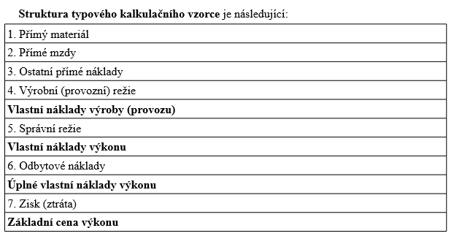
Typový kalkulační vzorec
Notes:
csvukrs

Slide 12
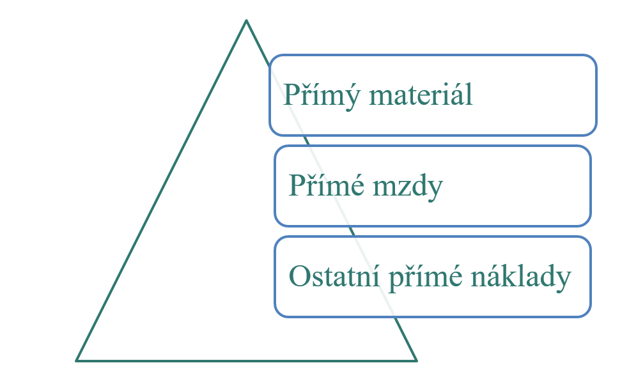
Přímé náklady
Notes:
csvukrs

Slide 13
Přímý materiál
Základní materiál tvořící podstatu výrobku
Výrobek | Přímý materiál
Nábytek – masiv | Dřevo
Košile | Bavlněná látka
Notes:
csvukrs

Slide 14
Přímé mzdy
Mzdy výrobních dělníků placených úkolovou mzdou
Výrobek | Přímá mzda
Nábytek – masiv | truhlář
Košile | švadlena
Notes:
csvukrs

Slide 15
Ostatní přímé náklady
Náklady s přímým vztahem k jednotce výkonu (vyrobeného výrobku) kromě přímých mezd a přímého materiálu
  Pojistné z přímých mezd
  Energie do výrobních strojů
  Odpisy (uvažujeme-li pouze fyzické opotřebení v důsledku činnosti)
Notes:
csvukrs

Slide 16
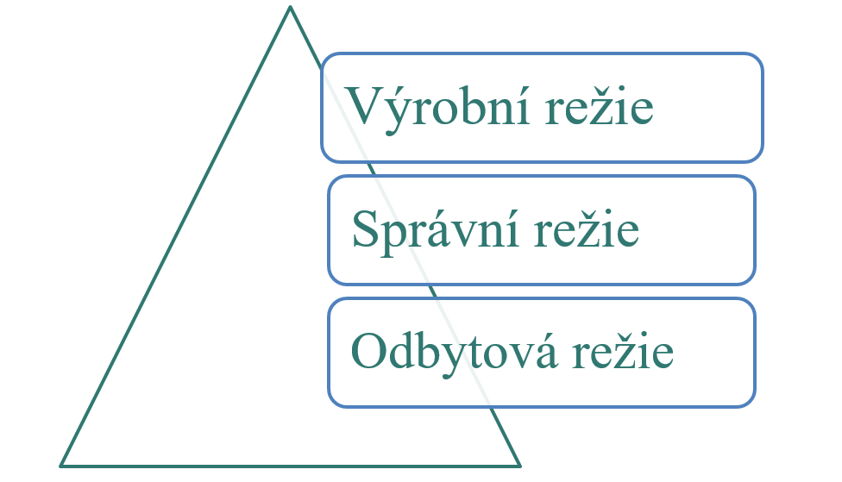
Režijní náklady
Notes:
csvukrs

Slide 17
Výrobní režie
Náklady společné všem výrobkům
  Pomocný materiál, provozovací látky, čisticí prostředky
  Mzda mistra ve výrobě, vrátného, uklízečky
  Energie
  Opravy
  Nájemné
  Odpisy dlouhodobého majetku
Notes:
csvukrs

Slide 18
Správní režie
Náklady spojené s řízením podniku:
  Mzdy managementu
  Cestovné
  Telefon
  Nájemné administrativní budovy
Notes:
csvukrs

Slide 19
Odbytová režie
Náklady spojené s odbytem:
  Mzdy pracovníků odbytu
  Cestovné
  Telefon
  Nájemné skladu výrobků
  Náklady marketingu
  Balení
  Expedice
Notes:
csvukrs

Slide 20
Výroba dámských kožených kabelek
Položka | Náklad
Přímý materiál | kůže
Přímé mzdy | mzda dělníka, který řeže kůži a šije kabelky
Ostatní přímé náklady | sociální a zdravotní pojištění z přímých mezd placené zaměstnavatelem za zaměstnance
Výrobní režie | mzda mistra ve výrobě, uklízečky, vrátného
Správní režie | mzda ředitele firmy a jeho sekretářky
Odbytová režie | mzda pracovníka v marketingu, prodejce, náklady na balení výrobků

Slide 21
Struktura kalkulačních vzorců orientovaných na řízení a rozhodování
odlišné vyjádření vztahu nákladů výkonu k ceně
Rozlišujeme:
  Retrográdní kalkulační vzorec
  Kalkulační vzorec oddělující fixní a variabilní náklady
  Dynamická kalkulace
  Kalkulace se stupňovitým rozvrstvením fixních nákladů
  Kalkulace relevantních nákladů
Notes:
csvukrs

Slide 22
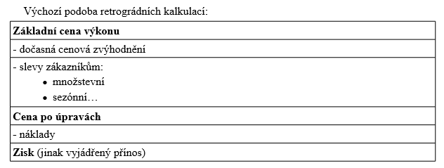
Retrográdní kalkulační vzorec
cenová kalkulace vychází zejména z úrovně zisku (případně marže, příspěvku na úhradu fixních nákladů), kterou výkony musí zabezpečit, aby mohl být zajištěn další rozvoj podniku
Notes:
csvukrs

Slide 23
Kalkulační vzorec oddělující fixní a variabilní náklady
fixní náklady příčinně nesouvisí s kalkulační jednicí, je třeba je jednoznačně oddělit od nákladů variabilních
ne tradiční kalkulační členění nákladů na přímé a nepřímé
členění na náklady fixní a variabilní, které je pak určující i pro řazení nákladových položek ve struktuře kalkulačního vzorce
Notes:
csvukrs

Slide 24
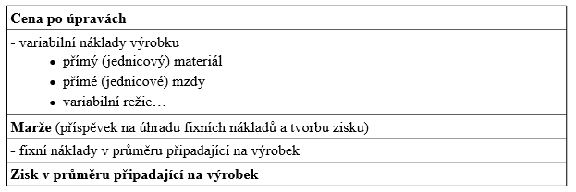
Kalkulační vzorec oddělující fixní a variabilní náklady
Notes:
csvukrs

Slide 25
Dynamická kalkulace
vychází ze základního kalkulačního členění nákladů na přímé a nepřímé a ze členění nákladů podle fází reprodukčního procesu
zachovává informační základ typového kalkulačního vzorce,
jeho vypovídací schopnost je rozšířena o odpověď na otázku, jak budou náklady v jednotlivých fázích výroby ovlivněny změnami v objemu prováděných výkonů
slouží jako podklad pro ocenění vnitropodnikových výkonů, které jsou předávány na různé úrovně podnikové struktury
Notes:
csvukrs

Slide 26
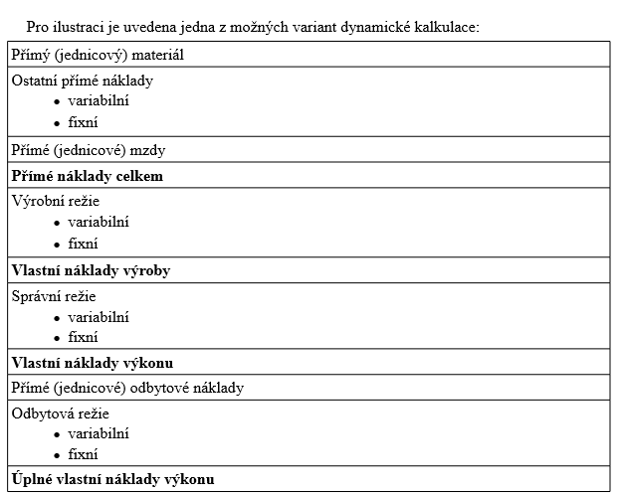
Dynamická kalkulace
Notes:
csvukrs

Slide 27
Kalkulace se stupňovitým rozvrstvením fixních nákladů
fixní náklady se neposuzují jako nedělitelný celek
jejich rozčlenění vychází ze snahy, aby fixní náklady přiřazované podle principu příčinné souvislosti byly odděleny od nákladů přiřazovaných podle jiných principů
Notes:
csvukrs

Slide 28
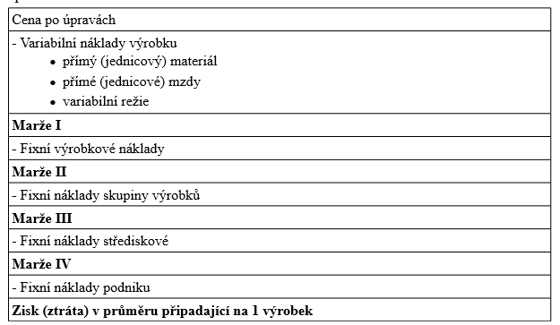
Kalkulace se stupňovitým rozvrstvením fixních nákladů
Notes:
csvukrs

Slide 29
Kalkulace relevantních nákladů
je využívána v rozhodovacích úlohách založených na analýze vzájemného vztahu nákladů, výdajů, tržeb a příjmů
analyzuje náklady z hlediska jejich dopadu na řízení peněžních toků
v praxi je nazývána kalkulací relevantních nákladů
její použití má význam zejména tehdy, kdy komplikovaná struktura fixních nákladů je nestejnorodá také z hlediska jejich nároků na peněžní výdaje.
Notes:
csvukrs

Slide 30
Kalkulace relevantních nákladů
struktura kalkulačního vzorce tohoto typu je podobná jako struktura kalkulace se stupňovitým rozvrstvením fixních nákladů
jediným rozdílem je skutečnost, že položky nákladů jsou rozděleny podrobněji na náklady, které ve sledovaném období mají vliv na peněžní toky (např. časová mzda) a které nikoliv (např. odpisy licence)
Notes:
csvukrs

Slide 31
Příklad
Výrobní podnik Zora předpokládá tyto úrovně nákladů na 1 000 ks produkce:
a) spotřeba přímého materiálu 50 000 Kč
b) přímé mzdy 10 000 Kč
c) ostatní přímé náklady 2 000 Kč
d) výrobní režie 20 000 Kč
e) správní režie 14 000 Kč
f) odbytová režie 16 000 Kč
g) režijní přirážka (zisk) 12 000 Kč
Notes:
csvukrs

Slide 32
Příklad
Vypočtěte na 1 ks produkce:
1) vlastní náklady výroby,
2) vlastní náklady výkonu,
3) úplné vlastní náklady výkonu,
4) základní cenu výkonu
Notes:
csvukrs

Slide 33
Příklad
Notes:
csvukrs

Slide 34
Řešení
(50 000 + 10 000 + 2 000 + 20 000) / 1 000 = 82 Kč
82 + (14 000 / 1 000) = 96 Kč
96 + (16 000 / 1 000) = 112 Kč
112 + (12 000 / 1 000) = 124 Kč
Notes:
csvukrs

Slide 35
Kalkulační systém
všechny v podniku sestavované kalkulace a vztahy mezi nimi
kalkulační systém se člení podle vypovídací schopnosti, účelu a využití a techniky zpracování kalkulací
Notes:
csvukrs

Slide 36
Předběžná kalkulace
Je to typ kalkulace, který vyjadřuje předem stanovené výrobkové náklady a člení se podle času sestavení a funkci při řízení.
K předběžným kalkulacím patří:
  Kalkulace propočtová
  Kalkulace plánová
  Kalkulace operativní
  …………………………………………..
  Výsledná kalkulace
  Cenová kalkulace
Notes:
csvukrs

Slide 37
Propočtová kalkulace
Hlavním úkolem je vytvářet podklady pro předběžné posouzení efektivnosti, případně pro návrhy ceny nově zaváděného nebo individuálně prováděného výkonu
Předběžné stanovení nákladů
Zásadní význam v době, kdy nejsou stanoveny normy
Význam pro rozhodovací úlohy při výrobě nového výrobku
Před vlastní výrobou
U neopakovatelných výrobků
Notes:
csvukrs

Slide 38
Plánová kalkulace
má zásadní význam pro výkony, jejichž výroba nebo provádění se budou opakovat v průběhu delšího časového období
Průměrné náklady
Na určitý časový úsek
Časový interval
Tzv. plánované normy
Plánové kalkulace se sestavují pro přímé náklady (spotřební normy, časové normy, výkonové normy), nepřímé náklady se získají z rozpočtu nepřímých nákladů a na kalkulační jednici se propočtou pomocí vhodné kalkulační techniky.
Notes:
csvukrs

Slide 39
Operativní kalkulace
vyjadřuje úroveň předem stanovených nákladů na kalkulační jednici v konkrétních technických, technologických a organizačních podmínkách, určených technickou přípravou výroby pro zhotovení výrobku
sestavuje se pro jednotlivé pracovní a spotřební operace na základě podrobných operativních norem,
normy jako standardy
okamžitá kalkulace
nástrojem krátkodobého řízení zejména přímých nákladů,
nepřímé náklady se v operativní kalkulaci získají z rozpočtu režijních nákladů a na zvolenou kalkulační jednici se propočtou pomocí vhodné kalkulační techniky.
Notes:
csvukrs

Slide 40
Výsledná kalkulace
výsledná kalkulace je nástrojem následné kontroly nákladů
vyjadřuje průměrné skutečné náklady kalkulační jednice po jejím dokončení za určité období
porovnáním předběžné a výsledné kalkulace lze zjistit odchylky od předem stanovených nákladů, vč. příčin jejich vzniku
Notes:
csvukrs

Slide 41
Cenová kalkulace
vyjadřuje kalkulaci prodejní ceny výrobku, zboží nebo služby, která kromě vynaložených nákladů obsahuje i kalkulovaný zisk
má velký význam zejména v případě cen regulovaných státem – např. vymezení maximální sazby režie, maximální a minimální výše ceny a podobně
Notes:
csvukrs

Slide 42
Příklad
Jaká bude navrhovaná prodejní cena výrobku?
Položky | Jednotky
Roční výroba | 100 000 ks
Jednicové materiálové náklady | 100 Kč
Jednicové přímé mzdy | 20 Kč
Jednicová variabilní výrobní režie | 100 % z přímých mezd
Leasing na výrobní stroj | 500 000 Kč
Příspěvek na úhradu fixních nákladů a tvorbu zisku | 5 000 000 Kč
Doporučená cena marketingovým oddělením | 190 Kč – 210 Kč
Notes:
csvukrs

Slide 43
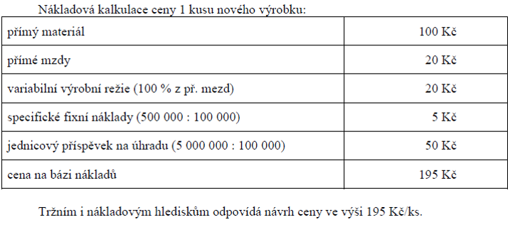
Řešení
Notes:
csvukrs

Slide 44
Příklad
Ve firmě je v současné době pro výrobek označený jako ABC platná následující kalkulace jednotkových nákladů, která je platná pro 50 000 výrobků (Kč/ks):
Prodejní cena výrobku | 500
-Variabilní náklady | 300
=příspěvek na úhradu | 200
-Fixní náklady přiděleného výrobku | 120
=Zisk na výrobek | 80
Notes:
csvukrs

Slide 45
Příklad
Vedení firmy zvažuje novou situaci, kdy se podařilo získat nového velkého zákazníka. Veškeré informace jsou uvedeny v následující tabulce.
Určete jednotkovou kalkulaci pro novou situaci a změnu celkového zisku.
Položky | Jednotky
Nově domluvený počet vyráběných výrobků | 2x více
Snížená jednotková cena | 400 Kč/ks
Zvýšení celkových fixních nákladů | 50 %
Snížení jednotkových variabilních nákladů | 20 %
Notes:
csvukrs

Slide 46
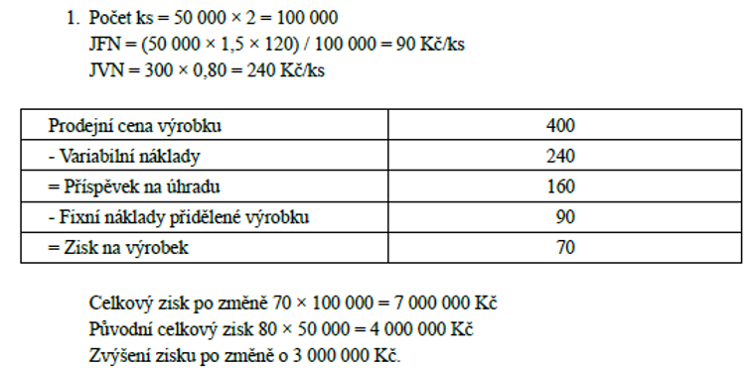
Řešení
Notes:
csvukrs

Slide 47
Příklad
Podnik vyrábí jeden druh výrobku A. Předběžná kalkulace plných nákladů vychází z předpokladu, že objem výroby i prodeje bude ve sledovaném období činit 50 000 kusů a zahrnuje následující položky:
Položky | Kč/ks
Přímý (jednicový) materiál | 30
Přímé (jednicové) osobní náklady | 10
Výrobní režie (2 500 000/50) | 50
Plné náklady výroby | 90
Notes:
csvukrs

Slide 48
Příklad
Při podrobnější analýze výrobní režie bylo zjištěno, že variabilní charakter má pouze její pětina. Zbylou část tvoří fixní náklady, které jsou výrazem vytvořené výrobní kapacity. Ta umožňuje maximální výrobu za sledované období v rozsahu 60 000 kusů.
Zjistěte, kolik budou činit průměrné náklady výroby na jeden vyrobený a prodaný kus výrobku A při výrobě a prodeji 40 000 kusů a 60 000 kusů.
Notes:
csvukrs

Slide 49
Řešení
Kalkulační položka nákladů | pro 40 000 ks (v Kč/ks) | pro 60 000 ks (v Kč/ks)
Přímý (jednicový) materiál | 30 | 30
Přímé (jednicové) osobní náklady | 10 | 10
Výrobní režie variabilní | 10 | 10
Výrobní režie fixní | 50 | 33,33
Vlastní náklady výroby výrobku A | 100 | 83,33
Notes:
csvukrs

Slide 50
Řešení - mezivýpočty
Položka | Výpočet | Výsledek
Výrobní režie variabilní | 1/5 z 2 500 000 = 500 000 Kč 500 000 Kč/ 50 000 ks | 10 Kč/ks
Výrobní režie fixní | 2 500 000 – 500 000 (variabilní) | 2 000 000 Kč fixní
Výrobní režie fixní pro 40 000 ks | 2 000 000 / 40 000 ks | 50 Kč/ks
Výrobní režie fixní pro 60 000 ks | 2 000 000 / 60 000 ks | 33, 33 Kč/ks
Notes:
csvukrs

Slide 51
Metoda kalkulace
Metoda kalkulace je způsob stanovení předpokládané výše nákladů, respektive následného zjištění skutečných nákladů, na určitý výkon podniku.
Je závislá na:
  vymezení předmětu kalkulace,
  na způsobu přiřazování nákladů předmětu kalkulace,
  na struktuře nákladů, ve které se zjišťují nebo stanovují náklady na kalkulační jednici.
Notes:
csvukrs

Slide 52
Přiřazování nákladů předmětu kalkulace
Způsob přiřazování nákladů předmětu kalkulace souvisí zejména s členěním nákladů na přímé a nepřímé.
Toto členění je často kombinováno s členěním nákladů na:
    jednicové a režijní (podle způsobu stanovení nákladového úkolu),
    fixní a variabilní (podle závislosti na objemu prováděných výkonů),
    relevantní a irelevantní (v případě, že jejich výše bude rozhodnutím o předmětu kalkulace
ovlivněna).
Notes:
csvukrs

Slide 53
Metody přiřazování nákladů
Metoda kalkulace dělením
    prostá,
    stupňovitá,
    s poměrovými čísly,
2. Metoda kalkulace přirážková
3. Odečítací metoda
4. Rozčítací metoda
5. Fázová metoda kalkulace
6. Postupná (stupňovitá) metoda kalkulace
Notes:
csvukrs

Slide 54
Kalkulace dělením prostá
je nejjednodušší kalkulační metodou
celkové náklady za období se dělí množstvím výkonů vyprodukovaných za dané období
výsledkem jsou průměrné náklady nazývané také jednotkové náklady
Používá se:
u naprosto stejnorodých výkonů, u tzv. homogenní výroby, typické je použití pro výrobu s jedním druhem výkonu (doly, vápenky, elektrárny)
dále se používá při sestavování kalkulací unikátních výrobků (zde všechny náklady na kalkulační jednici mají charakter nákladů přímých)
Notes:
csvukrs

Slide 55
Příklad
Byly zúčtovány následující náklady (viz následující tabulka).
Vypočítejte vlastní náklady na 1 láhev o obsahu 0,7 l.
Notes:
csvukrs

Slide 56
Příklad
Byly zúčtovány tyto náklady za měsíc
Náklad | Kč
Spotřeba materiálu | 650 400
Mzdy výrobních dělníků | 130 800
Režijní náklady | 228 200
Výrobní náklady celkem | 1 009 400
Bylo vyrobeno 966 500 litrů moštu
Náklady na 1 litr | Kč / litr
Přímý materiál * | 0,673
Přímé mzdy ** | 0,135
Režijní náklady *** | 0,236
Celkové vlastní náklady | 1,044
* = 650 400 / 966 500 = 0,673 Kč/litr
** = 130 800 / 966 500 = 0,135 Kč/litr
*** = 228 200 / 966 500 = 0,236 Kč/litr
Notes:
csvukrs

Slide 57
Příklad
Vlastní náklady na 1 láhev o obsahu 0,7 l:
1,044 * 0,7 = 0,731 Kč / 0,7 l
Notes:
csvukrs

Slide 58
Příklad
Podnik má v plánu v měsíci červen výrobky jediného druhu.
Sestavte předběžnou kalkulaci výrobku na úrovni vlastních nákladů výkonu.
Položky | Jednotky
Plán na měsíc červen | 6 000 ks
Přímý materiál na kus | 900 Kč
Přímé mzdy na kus | 560 Kč
Rozpočtovaná výrobní režie | 1 800 000 Kč
Rozpočtovaná správní režie | 960 000 Kč
Notes:
csvukrs

Slide 59
Řešení
Jelikož podnik vyrábí výrobky jediného druhu, lze použít kalkulaci prostým dělením.
Položky | Kč/ks
Přímý materiál | 900 Kč
Přímé mzdy | 560 Kč
Výrobní režie | 300 Kč (1 800 000 / 6 000)
Vlastní náklady výroby | 1 760 Kč
Správní režie | 160 Kč (960 000 / 6 000)
Vlastní náklady výkonu | 1 920 Kč
Notes:
csvukrs

Slide 60
Kalkulace dělením stupňovitá
používá se v průmyslové výrobě, kde výrobní proces probíhá v jednotlivých fázích nebo stupních, které na sebe navazují (od výroby polotovarů až po finální výrobky)
  postupná (fázová) kalkulace, ve které se spotřeba polotovarů vyrobených v předchozích stupních nebo fázích vykazuje v kalkulaci navazujících stupňů výroby komplexní položkou,
  kalkulace průběžná, která představuje kalkulaci, při níž se spotřeba vnitropodnikových výkonů (polotovarů) vyrobených v předcházejících fázích vykazuje v kalkulaci navazující výrobní fáze v původních složkách jejich nákladů.
Notes:
csvukrs

Slide 61
Kalkulace dělením s poměrovými čísly
používá se při sestavování kalkulací výroby nákladově nestejných výrobků nebo tam, kde se při stejném technologickém procesu vyrábí několik výrobků, lišících se velikostí, tvarem, hmotností, pracností a podobně,
pro rozvrhování nepřímých nákladů se používají tzv. poměrová čísla nebo v praxi také koeficient obtížnosti, přičemž poměrové číslo 1 se určí pro typický představitel výkonů, pro ostatní výkony se stanoví poměrové číslo poměrem k zvolené známé vlastnosti.
Notes:
csvukrs

Slide 62
Příklad
Podnik vyrábí tři výrobky, které jsou navzájem podobné, avšak se liší rozměrem. Náklady na výrobu výrobků činily 5 280 000 Kč. Proveďte kalkulaci tří výrobků (A, B, C), jejichž počet a rozměry jsou zachyceny v následující tabulce:
Výrobek | Počet kusů | Rozměry v m | Poměrové číslo | Přepočtené množství kusů
A | 4 800 | 2 | 1 (2/2) | 4 800
B | 8 000 | 3 | 1,5 (3/2) | 12 000
C | 1 600 | 1 | 0,5 (1/2) | 800
Celkem | 14 400 |  |  | 17 600
Notes:
csvukrs

Slide 63
Řešení
Nejprve si zvolíme například výrobek A jako výrobek výchozí. Dále zjistíme, jakou částí se podílí ostatní výrobky (v našem případě výrobek B a C) na výrobku A. Pomocí poměrových čísel přepočteme objem výroby takovým způsobem, jako by šlo o jeden druh výrobku.
Dále vypočteme náklady na jeden výrobek:
5 280 000 / 17 600 = 300 Kč na jeden výrobek
Poté zjistíme jednotkové náklady na výrobky B a C.
Výrobek B: 300 * 1,5 = 450 Kč
Výrobek C: 300 * 0,5 = 150 Kč
Notes:
csvukrs

Slide 64
Řešení
Výrobek | Náklady na jeden kus (v Kč) | Celkové náklady (v Kč)
A | 300 | 300 * 4 800 = 1 440 000
B | 450 | 450 * 8 000 = 3 600 000
C | 150 | 150 * 1 600 = 240 000
Celkem |  | 5 280 000 Kč
Notes:
csvukrs

Slide 65
Kalkulace přirážková
používá se v průmyslových výrobách, kde se vyrábí více výrobků, používá se různorodý technologický postup, a tím i poměr nákladů mezi jednotlivými výrobky není stálý. např. strojírenská výroba, výroba oceli, atd.
  přímé náklady zjistíme při sestavování plánových kalkulací z operativních nebo plánových technickohospodářských norem, při sestavování výsledných kalkulací z prvotních dokladů.
  nepřímé náklady, které jsou společné většině výkonů, se rozvrhují podle rozvrhových základen a přičítání nákladů na kalkulační jednici se provádí pomocí režijních přirážek nebo sazeb.
Notes:
csvukrs

Slide 66
Kalkulace přirážková
největším problémem je určení nejvhodnější rozvrhové základny, která by respektovala souvislost nákladů a rozvrhových základen
rozvrhová základna představuje základ pro rozvržení nákladů, které nelze jednoznačně zjistit a přiřadit na kalkulační jednici
kalkulace přirážková pracuje s tzv. rozvrhovou základnou pro výpočet nepřímých nákladů
Notes:
csvukrs

Slide 67
Rozvrhová základna
Rozvrhová základna představuje základ pro rozvržení nákladů, které nelze jednoznačně zjistit a přiřadit na kalkulační jednici
Peněžní rozvrová základna - vyjádřena v hodnotových jednotkách, např. cena zásob, hodnota majetku, nákladové veličiny
Naturální rovrzhová základna - vyjádřena v naturálních parametrech výrobků, jednotkách, pokud vznikají v souvislosti s rozvrhovanými náklady, např. čas zpracování, délka, plocha, apod
% přirážky = (režijní náklady / rozvrhová základna) x 100
Notes:
csvukrs

Slide 68
Příklad
Stanovte kalkulaci nákladů na kalkulační jednici, jestliže znáte následující údaje:
V kalkulaci nákladů budeme využívat jedinou rozvrhovou základnu, a to:
1. Přímé mzdy PMz
2. Strojové hodiny
Celkem |  | Propočet na 1 ks
Přímé mzdy | 350 000 Kč | Přímé mzdy | 50 Kč
Režijní náklady | 1 225 000 Kč | Přímý materiál | 125 Kč
Strojové hodiny | 2 500 hodin | Přímá energie | 35 Kč
 |  | Strojové hodiny | 0,15 hodin
Notes:
csvukrs

Slide 69
Řešení
Režijní přirážku stanovíme dle sazby v procentech vzhledem k rozvrhové základně.
Sazba režie = rozvrhovaná režie / rozvrhová základna
Sazba režie = rozvrhovaná režie / přímé mzdy
Sazba režie = 1 225 000 / 350 000
Sazba režie = 3,5 x 100 = 350 % z PMZ
Notes:
csvukrs

Slide 70
Řešení
Nákladové položky | Výpočet | Celkem Kč
Přímé náklady | 50 + 125 + 35 | 210 Kč
Režie | 350 % z přímých mezd = 350 % z 50 Kč = 3,5 * 50 | 175 Kč
Náklady na jednici | 210 + 175 | 385 Kč
Notes:
csvukrs

Slide 71
Řešení
Režii vypočteme v Kč/hodinu nikoli jako sazbu v %
Režijní přirážka = rozvrhovaná režie / rozvrhová základna
Režijní přirážka = rozvrhovaná režie / strojové hodiny
Režijní přirážka = 1 225 000 / 2 500
Režijní přirážka = 490 Kč / hodinu
Jestliže víme, že na 1 kus výrobku spotřebujeme 0,15 hodin, poté můžeme vypočíst celkové náklady na jeden kus.
Notes:
csvukrs

Slide 72
Řešení
Nákladové položky | Výpočet | Celkem Kč
Přímé náklady | 50 + 125 + 35 | 210 Kč
Režie | 490 * 0,15 | 73,5 Kč
Náklady na jednici | 210 + 73,5 | 283,5 Kč
Notes:
csvukrs

Slide 73
Metoda odečítací a rozčítací
tato metoda se využívá u sdružené výroby
o sdružené výrobě hovoříme tehdy, když v rámci výrobního cyklu z jednoho materiálu (nebo skupin materiálu) vznikají objektivně dva nebo více výrobků v určitém vzájemném poměru, přičemž výrobce nemá buď žádnou nebo omezenou možnost ovlivnit relace mezi těmito výrobky.
pro přiřazování nákladů u sdružené výroby se používají následující způsoby:
  odečítací metoda
  rozčítací metoda
Notes:
csvukrs

Slide 74
Odečítací metoda
používá se v případě, kdy předmětem kalkulace jsou pouze hlavní výrobky
od úhrnu nákladů na výrobu nejprve odečítáme částku odpovídající předem stanovenému ocenění vedlejších výrobků, zbylé náklady představují náklady na výrobu hlavního výrobku, jako příklad můžeme uvést kalkulaci výroby koksu
při oceňování vedlejších výrobků se obvykle vychází z prodejní ceny, jestliže však pro vedlejší výrobky cena není stanovena, odvozujeme ji z ceny podobných výrobků na trhu
Notes:
csvukrs

Slide 75
Příklad
Ze suroviny se vyrábí hlavní výrobek A a vedlejší výrobky B a C.
Z 1200 kg suroviny (nákupní cena činí 5 Kč / kg) bylo vyrobeno 720 kg hlavního výrobku A.
Zpracování náklady byly 864 Kč.
Tržby za prodej vedlejšího výrobku B byly 620 Kč a výrobku C 340 Kč.
Vypočítejte náklady na 1 kg výrobku A.
Notes:
csvukrs

Slide 76
Příklad
Položka | Výpočet | Výsledek
Spotřebovaná surovina | 1200 * 5 | 6 000
Zpracovací náklady | ze zadání | 864
Tržby za prodej vedlejšího výrobku B | ze zadání | -620
Tržby za prodej vedlejšího výrobku C | ze zadání | -340
Zbývá na hlavní výrobek A | 6 000 + 864 – 620 - 340 | 5 904
Náklady na 1 kg výrobku A | 5 904 / 720 | 8,20
Notes:
csvukrs

Slide 77
Rozčítací metoda
používá se tehdy, nelze-li ze sdružených výrobků rovnocenného významu zvolit pouze jeden za hlavní a ostatní považovat za vedlejší, tj. když výsledkem sdružené výroby jsou dva nebo více hlavních výrobků (např. výrobky při zpracování ropy, nebo jednotlivé druhy mouky v mlýnech)
protože mezi jednotlivými výrobky nelze samostatně zjistit vzájemné poměry nákladů, je třeba použít náhradní způsob tzv. rozčítací klíč, pro jehož stanovení mohou sloužit různé veličiny, například prodejní cena, výtěžnost, hmotnost apod.
postup rozpočtu sdružených nákladů s využitím rozčítacích klíčů je shodný jako v kalkulaci dělením s poměrovými čísly
Notes:
csvukrs

Slide 78
Příklad
Podnik vyrábí tři výrobky. Výrobek A prodává v množství 500 tun. B v množství 400 tun a C v množství 800 tun. Prodejní cena tuny výrobku A činí 440 000 Kč, B 188 000 Kč a C 150 000 Kč.
Celkové náklady na výrobu výrobků A, B, C činí 170 000 000 Kč.
Rozčítací metodou vypočítejte průměrné náklady výrobků, jestliže víte, že výrobku A je přirazen koeficient 1 a další koeficienty jsou stanoveny dle prodejní ceny.
Notes:
csvukrs

Slide 79
Řešení
Nejprve je potřeba vypočítat poměrové koeficienty pro výrobek B a pro výrobek C.
Koeficient výrobku B = 188 000 / 440 000 = 0,43
Koeficient výrobku C = 150 000 / 440 000 = 0,34
Dále je potřeba přepočítat množství jednotlivých výrobků.
Notes:
csvukrs

Slide 80
Řešení
Výrobek | Výpočet | Tuny
A | 1 * 500 | 500
B | 0,43 * 400 | 172
C | 0,34 * 800 | 272
Celkem | 500 + 172 + 272 | 944 tun
Notes:
csvukrs

Slide 81
Řešení
V dalším kroku stanovíme sdružené náklady na 1 tunu a jednotkové náklady výrobků A, B a C.
Výrobek A: 170 000 000 / 944 = 180 084,75 Kč
Výrobek B: 180 084,75 * 0,43 = 77 436,44 Kč
Výrobek C: 180 084,75 * 0,34 = 61 228,82 Kč
Stanovíme celkové náklady jednotlivých výrobků.
Notes:
csvukrs

Slide 82
Řešení
Výrobky | Výpočet | Celkové náklady
A | 180 084,75 * 500 | 90 042 375 Kč
B | 180 084,75 * 400 | 72 033 900 Kč
C | 180 084,75 * 800 | 144 067 800 Kč
Celkem | 90 042 375 + 72 033 900 + 144 067 800 | 306 144 075 Kč
Notes:
csvukrs

Slide 83
ODPOVĚDNOSTNÍ ÚČETNICTVÍ A PŘEDPOKLADY JEHO
FUNGOVÁNÍ (SLEDOVÁNÍ NÁKLADŮ K ÚTVARŮM)
Přednáška č. 6

Slide 84
Informace pro řízení ve dvou liniích
Manažerské účetnictví by mělo poskytovat informace pro řízení po dvou liniích:
linie dle výkonů (kalkulace)
informace pro řízení po linii útvarů, jejímž hlavním nástrojem je rozpočet
Notes:
csvukrs

Slide 85
Sledování nákladů podle útvarů
Dvojí orientace sledování nákladů podle útvarů:
zjišťování nákladů tak, aby bylo možno z jejich vztahů k útvarům odvodit náklady výkonů – ve kterém útvaru náklad vznikl?
sledování nákladů podle místa vzniku se stále větším důrazem na členění nákladů podle odpovědnosti za jejich vznik – ovlivňuje útvar výši nákladů či nikoliv?
Notes:
csvukrs

Slide 86
Výkonový přístup
uplatňuje se při zjišťování prvotních nákladů, které se nejdříve zachycují podle místa vzniku, a teprve potom podle jejich charakteru jako přímé náklady konkrétních výkonů nebo jako náklady společné více druhům
Notes:
csvukrs

Slide 87
Odpovědnostní přístup
na který navazuje sledování útvarových nákladů primárně členěných podle odpovědnosti za jejich vznik,
využívá se zejména při účetním zobrazení druhotných nákladů, které jsou zpravidla oceňovány na úrovni předem stanovených nákladů, nutných k jejich provedení, případně na jiné, avšak předem stanovené úrovni
Notes:
csvukrs

Slide 88
Náklady odpovědnostních středisek
Pro vnitropodnikové řízení mají zásadní význam zejména následující pohledy na probíhající reprodukční proces:
výkonový pohled, zaměřený na zobrazení vztahu nákladů k jednotlivým výrobkům, pracím a službám,
odpovědnostní pohled, který vychází ze sledování průběhu nákladů z hlediska středisek, která odpovídají za jejich vznik,
v některých případech i pohled, který znázorňuje náklady procesů a dílčích aktivit, zajišťovaných v průřezu nákladů jednotlivých útvarů a výkonů v nich realizovaných.
Za nálady odpovědnostních středisek jsou považovány skutečně vynaložené náklady
Notes:
csvukrs

Slide 89
Výnosy odpovědnostních středisek a vnitropodnikové ceny
Odlišné formy hodnotového řízení středisek se projevují nejvýrazněji ve způsobu oceňování v jejich výkonů, tudíž jak jsou koncipovány jejich střediskové výnosy.
Nástrojem ocenění výkonů středisek jsou tzv. vnitropodnikové (předací) ceny.
Za výnosy odpovědnostních středisek jsou považovány plánované náklady
Notes:
csvukrs

Slide 90
Vnitropodniková cena
Vnitropodniková cena není termínem, který by přesně vyjadřoval podstatu, cíle a metody ocenění vnitropodnikových výkonů.
Zásadní obsahová odlišnost mezi tržní a vnitropodnikovou cenou vyplývá z nestejné úrovně, na níž je uznána účelnost prováděného výkonu.
Notes:
csvukrs

Slide 91
Vnitropodniková cena
Při prodeji výrobku mimo podnik se jeho prospěšnost projevuje tím, že ekonomicky nezávislý zákazník je ochoten za prodávaný výkon zaplatit cenu, která odpovídá podle jeho názoru užitným vlastnostem výkon.
Naproti tomu oceněný výstup střediska vyjadřuje vnitřní uznání účelnosti výkonu z úrovně podniku.
Pokud je výkon předáván k další spotřebě uvnitř podniku, je odebírající středisko při výběru podobného výkonu z vnějšího okolí zpravidla omezeno prioritou zájmu podniku jako celku.
Notes:
csvukrs

Slide 92
Funkce vnitropodnikových cen
měla by působit motivačně na pracovníky odpovědnostních středisek při jejich chování a rozhodování, které by mělo být efektivní nejen pro ně, ale hlavně pro podnik jako celek.
měla by fungovat jako měřítko činnosti střediska,
měla by odrážet rovněž úroveň pravomoci a odpovědnosti střediska nejen ve vertikálních vztazích nadřízenosti a podřízenosti, ale i v horizontálních kooperačních vazbách.
Notes:
csvukrs

Slide 93
Typy vnitropodnikových cen
Vnitropodniková cena s připočtením ziskové přirážky
Tržní cena ve funkci vnitropodnikové ceny
Vnitropodniková cena na úrovni plných střediskových nákladů
Vnitropodniková cena na úrovni variabilních nákladů
Vnitropodniková cena na bázi oportunitních nákladů
Vnitropodniková cena stanovená dohodou
Notes:
csvukrs

Slide 94
Příklad
Útvar Doprava zajišťuje přepravu, k dispozici má jeden typ automobilu.
Položky | Jednotky
Plán činnosti útvaru | 60 000 km
Prodejní cena externím zákazníkům dle trhu | 22,5 Kč/km
Norma spotřeby pohonných hmot | 35 litrů/100 km
Předpokládaná nákupní cena pohonných hmot | 34,5 Kč/litr
Rozpočet režijních nákladů z toho variabilní náklady z toho fixní náklady | 355 500 Kč 175 500 Kč 180 000 Kč
Očekávaná rentabilita nákladů | 30 %
Skutečně ujeté km útvaru | 63 000 km
Celkové skutečně vynaložené náklady střediska z toho pohonné hmoty | 1 162 500 Kč 792 000 Kč
Notes:
csvukrs

Slide 95
Příklad
Stanovte vnitropodnikovou cenu na úrovni
Variabilních nákladů
Plných nákladů
Plných nákladů se ziskovou přirážkou
Na úrovni tržní ceny
Notes:
csvukrs

Slide 96
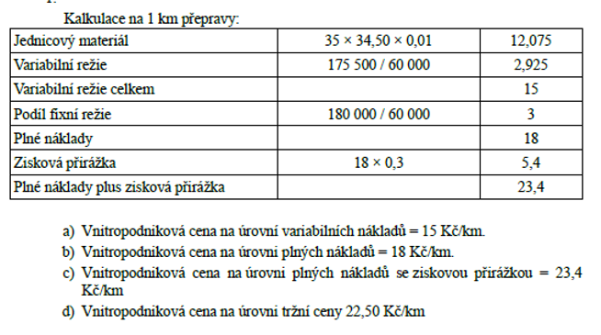
Řešení
Notes:
csvukrs

Slide 97
Příklad
Společnost ABC dodává na trh jeden druh směsi pro přípravu ovocných nápojů.
Organizačně je firma členěna jen do dvou útvarů, a to na výrobu a prodej. Předem stanovené náklady jsou uvedeny v následující tabulce:
Položky | Jednotky
Cena za kg | 100 Kč
Předpokládaná výroba a prodej | 500 000 kg
Skutečně vyrobeno | 520 000 kg
Skutečné prodáno | 480 000 kg
Notes:
csvukrs

Slide 98
Příklad 9
Položky | Variabilní náklady na 1 kg | Fixní náklady celkem
Jednicový materiál | 20
Jednicové mzdy | 5
Režijní náklady na výrobu | 5 | 7 500 000
Režijní náklady na prodej | 10 | 6 000 000
Celkem | 40 | 13 500 000
Notes:
csvukrs

Slide 99
Řešení
Stanovte vnitropodnikovou cenu na úrovni plných nákladů pro ocenění výkonů střediska Výroba a střediska Prodej.
Notes:
csvukrs

Slide 100
Řešení
Vnitropodniková cena střediska Výroby činí 45 Kč na jeden výrobek a střediska Prodeje 22 Kč na jeden výrobek.
Středisko |  | Vnitropodniková cena
Výroba | 20 + 5 + 5 + (7 500 000 / 500 000) = 20+5+5+15 | 45 Kč
Prodej | 10 + (6 000 000 / 500 000) = 10 + 12 | 22 Kč
Notes:
csvukrs

Slide 101
Příklad
Útvar dopravy, který je řízený v režimu nákladového střediska, předává ostatním útvarům v rámci podniku své výkony, které jsou vyjádřeny ujetými km a oceněné vnitropodnikovou cenou na úrovni předem stanovených plných střediskových nákladů.
Notes:
csvukrs

Slide 102
Příklad
Zjistěte vnitropodnikový hospodářský výsledek hospodaření útvaru dopravy.
Položky | Jednotky
Vnitropodniková cena 1 km z toho spotřeba jednicových pohonných hmot z toho variabilní režie (opravy a údržba) z toho fixní režie | 20 Kč 10 Kč 2 Kč 8 Kč
Rozpočet fixních nákladů | 800 000 Kč
Plánovaná kapacita útvaru | 100 000 km
Skutečná kapacita útvaru | 102 000 km
Skutečná částka za spotřebu jednicových pohonných hmot | 1 016 000 Kč
Skutečná variabilní režie na opravy a údržbu vozidel | 194 000 Kč
Skutečné fixní režijní náklady | 808 000 Kč
Notes:
csvukrs

Slide 103
Řešení
Nákladová položka | Náklady (skutečné náklady) | Výnosy (plánované náklady) | Vnitropodnikový výsledek hospodaření
Spotřeba JPH | 1 016 000 Kč | 1 020 000 Kč (10x102 000) | 4 000 Kč
Variabilní režie | 194 000 Kč | 204 000 Kč (2x102 000) | 10 000 Kč
Fixní režie | 808 000 Kč | 816 000 Kč (8x102 000) | 8 000 Kč
Celkem | 2 018 000 Kč | 2 040 000 Kč | 22 000 Kč
Notes:
csvukrs

Slide 104
Děkuji za pozornost ☺

